Slide 1
Моя прекрасная дача
Вспомним о лете…
Саморокова Ольга Владимировна
Все фотографии из личного архива

Slide 2
Цветущий сад на Сибирской земле
У нас есть участок, где поначалу мы выращивали овощи. Цветов было не много. Потом появилось желание сделать участок цветущим, сказочным. Все мои идеи помогает воплощать мой муж. Хочется сделать свой участок еще «сказочнее». Сейчас наш участок не только красивый, но и очень уютный. Летников сажаю около 60 наименований, а многолетников посажено около 50 видов – для всего место находится. Все цветы по-своему уникальны и необыкновенно прекрасны. Можно подбирать их по сроку цветения, по высоте и оттенку цветков. Находить тонкую взаимосвязь между ними и придумывать различные варианты композиций. Испытываю огромное удовольствие, создавая своими руками настоящий цветочный рай! Сад украшают разные фигурки и освещают фонари на солнечных батареях. Многие считают, что работа на даче – тяжелый труд, а для нашей семьи дача – лучшее место на свете, тот же санаторий, кроме того, тяжелый труд всегда можно облегчить. Обожаю свой участок – деревья, кусты, цветы и все, что есть. Как приятно проснувшись утром, выйти из домика и увидеть вновь распустившуюся лилию! Эти эмоции ни с чем не сравнимы. Как только проглянет весеннее солнышко, так и хочется бежать на дачу. Приезжая на дачу, обхожу свои владения, говорю цветам ласковые слова. Убеждена, что все, что нас окружает, слышит и понимает нас! Ну скажите, что еще нужно для счастья?
Предлагаем Вам посмотреть фотографии любимых уголков нашей дачи. Пусть на огородах все у вас растет дружно, радуя дачников!

Slide 3
Солнечная радость. Последними отблесками ушедшего лета светится в осеннем саду рудбекия. Ее лучистые соцветия, разбежавшиеся по саду, радуют взгляд в холодные осенние дни.

Slide 4
Близкая родственница рудбекии - эхинацея

Slide 5
Листва непревзойденной красоты – хоста

Slide 6
Сердечки на стебельках – дицентра В разных странах ее называют по-разному: поляки – туфелькой Божьей матери, немцы – цветком сердца, французы – сердечком Жаннетты. Для англичан дицентра – раненое сердце, а у нас в старину – разбитое… Существует поверье, что если девушка или юноша сорвет цветок дицентры и сохранит его у себя, то вскоре встретить свою половинку.

Slide 7
Подсолнушки с глазками – санвиталия Этим летом я влюбилась…. Мне очень хочется рассказать о моей находке, об открытии нового для меня растения – санвиталии. Его цветки очень похожи на миниатюрные головки подсолнечника, которые радуют своей непосредственностью и украшают клумбу с июня до самого мороза, и чем ближе к осени, тем краше становится растение. Попробуйте и вы вырастить у себя на даче, и поверьте – вам не захочется с ним расставаться.

Slide 8
Пионы предпочитают юг. Пионы не слишком досаждают цветоводам своими капризами. Времени у хозяев много не отнимают и особых условий не требуют. Только вот когда расцветают, всем своим ароматным существом говорят: «Не проходи мимо! Полюбуйтесь на нас!»

Slide 9
Символ королевской власти – лилии – достойны восхищений!
Свое название лилия получила от древнегалльского слова «ли-ли», что обозначает «белый-белый». Древнейшей из культивируемых лилий была белоснежная, и называли ее Мадонной, считая символом чистоты и благородства. Ее выращивали ради красивых ароматных цветков и для получения душистого масла. Она удостоилась чести украшать герб Франции – страны, которую называли еще Королевством лилий. Выращивание лилий – это «высший пилотаж» в цветоводстве. В лилиях все красиво – стройные стебли, цветки всевозможной окраски с чашевидной, колокольчатой, звездчатой и чалмовидной формой.

Slide 10
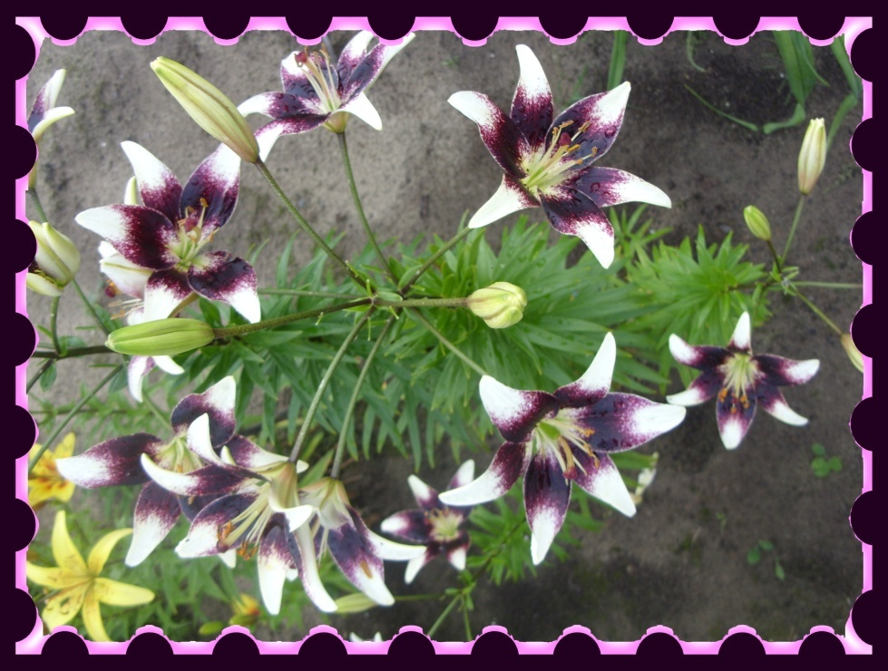
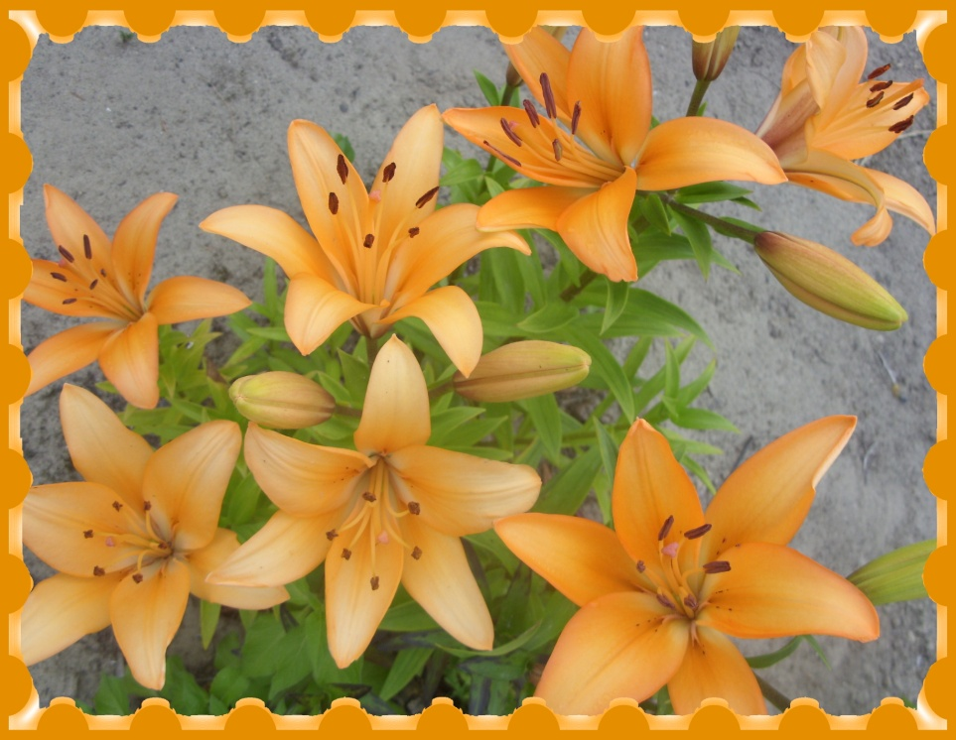
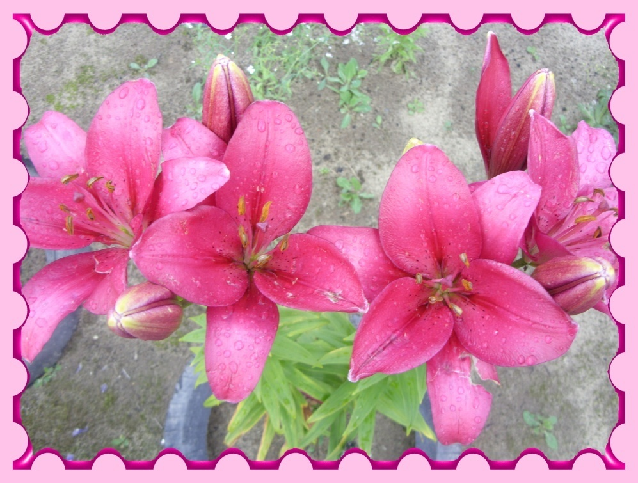

Slide 11
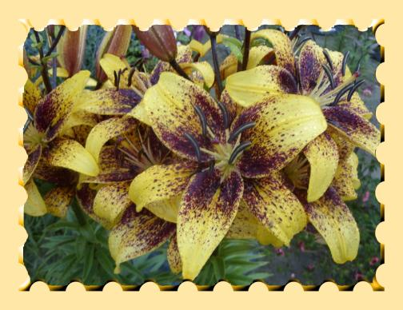

Slide 12
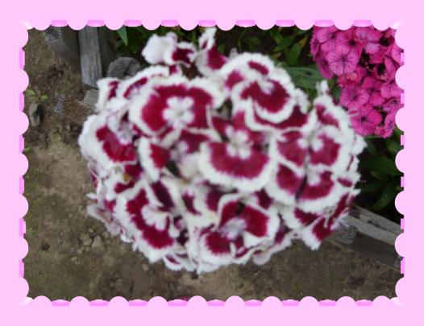
Гвоздика на любой вкус

Slide 13
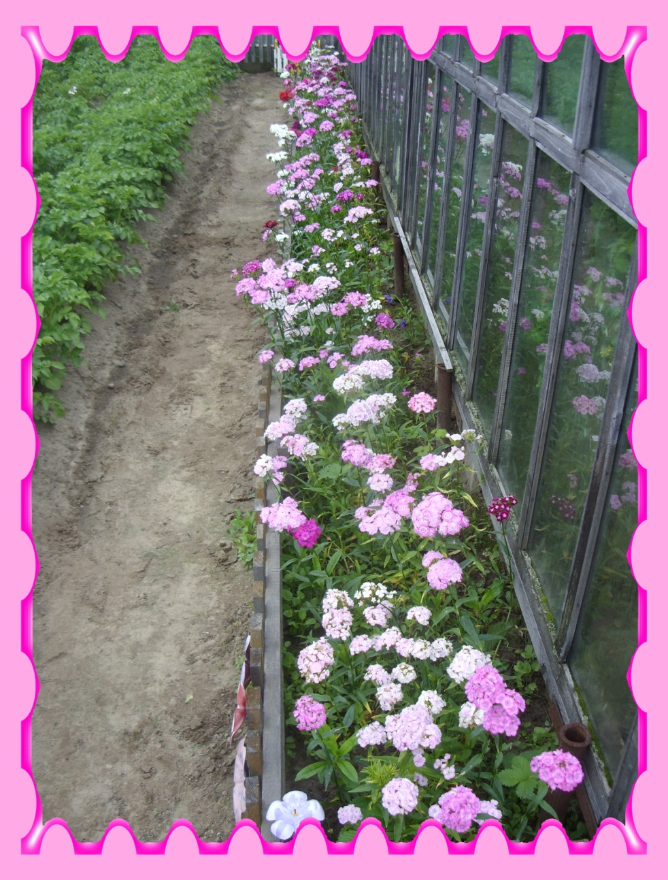
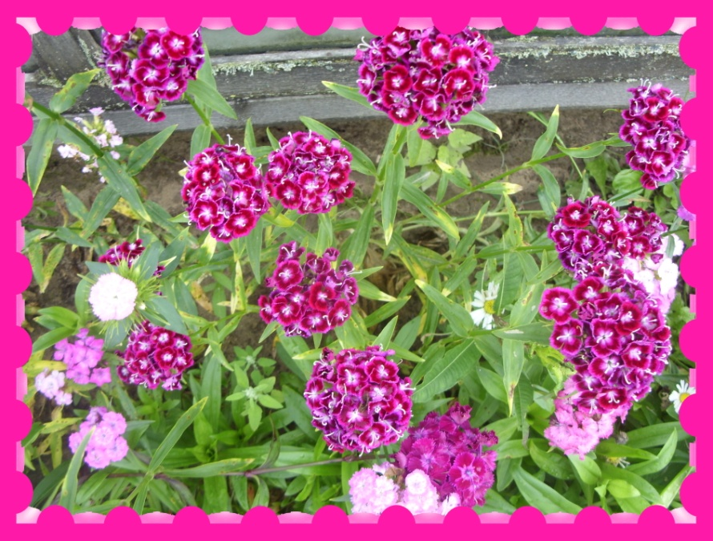

Slide 14
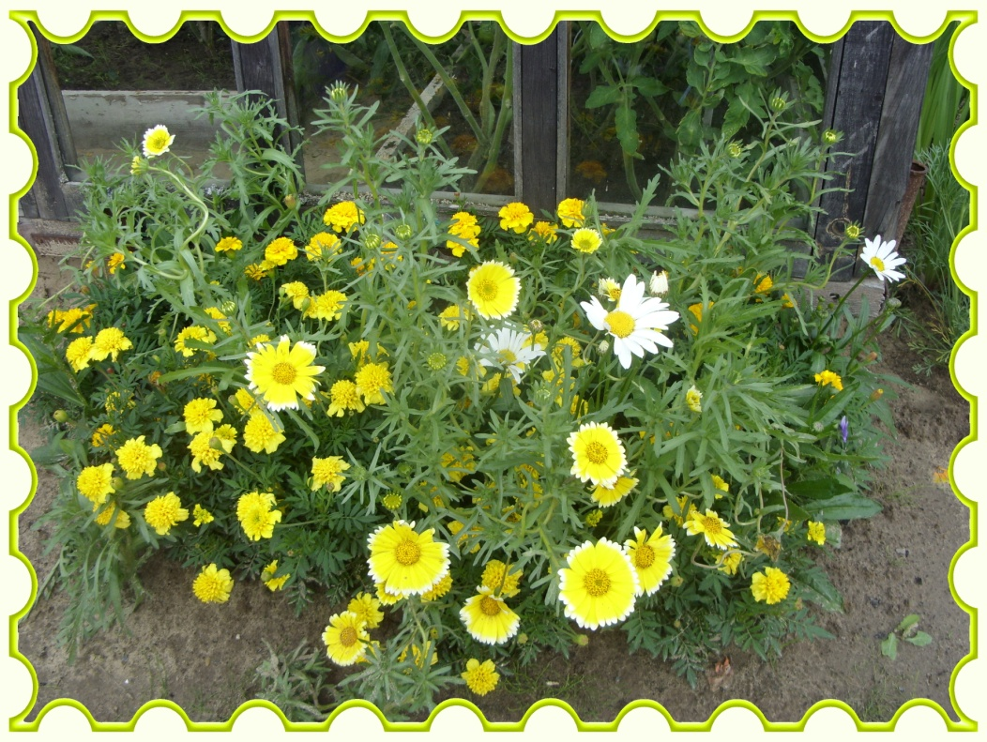
Романтичная предсказательница – ромашка Увидишь цветок с желтой серединкой и белыми лепестками вокруг, и на язык сразу просится: ромашка. На самом деле, в официальной растительной метрике значится – нивяник, а в народе вообще поповником зовут. Как-то неромантично звучит – даже на любовь погадать не хочется. Но как бы ее ни называли, она все равно очаровательная и, говорят, никогда в своих предсказаниях не ошибается.
Пиретрум
Бархатцы+ромашка (нивяник)+лейя

Slide 15
Калина красная

Slide 16
Ранний снег на летней клумбе – молочай

Slide 17
Красивые веники снова в моде – кохия. Очень мне нравится это растение – все лето нежная светло-зеленая листва, осенью – великолепное бордо. И реальные веники с нее хорошие получатся.

Slide 18
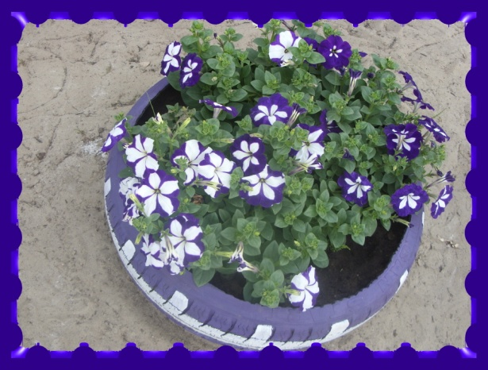
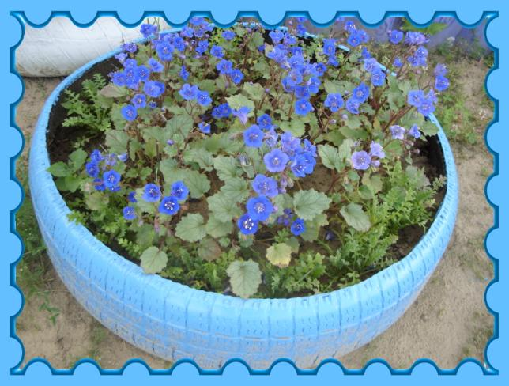
Небесная синева. Редкий в природе, синий цвет нечасто встречается в окраске растений. Разнообразные оттенки синего цвета действуют успокаивающе, оказывая благотворное влияние на усталый и измученный стрессами организм.
Колокольчик «Созвездие»
Петуния
Фацелия колокольчатая

Slide 19
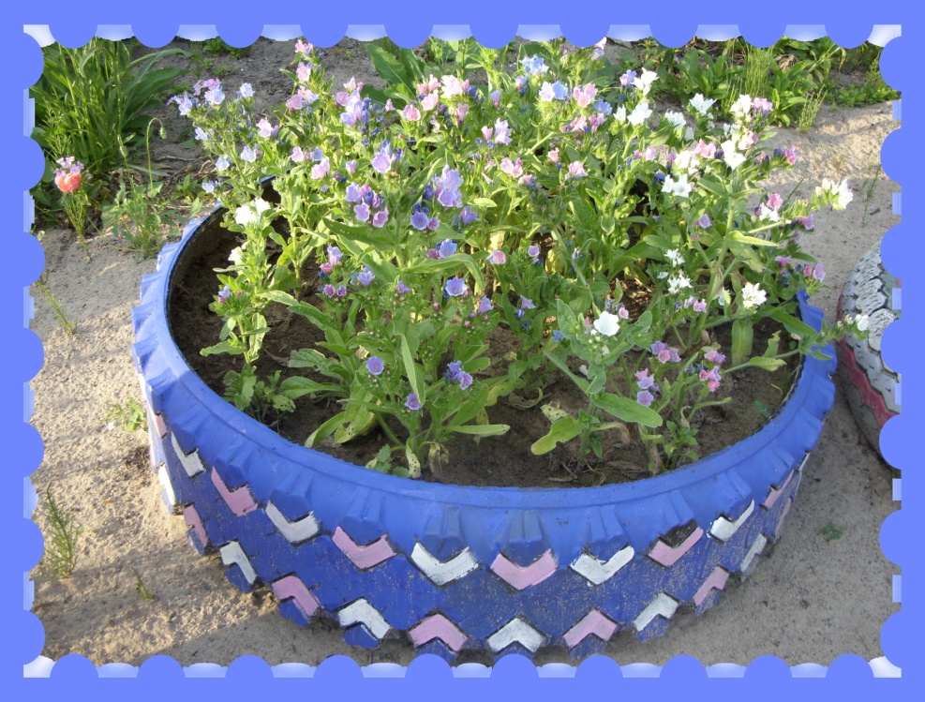
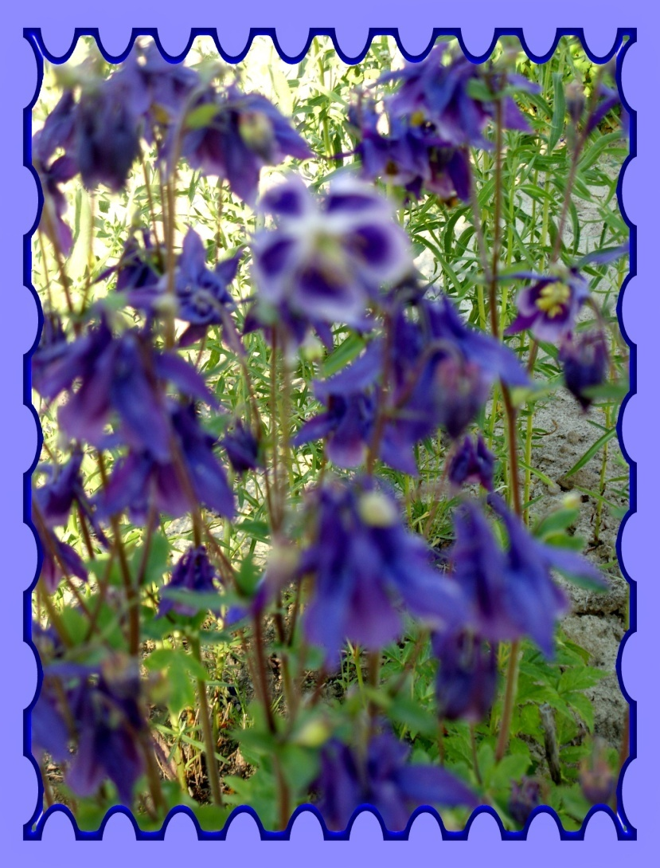
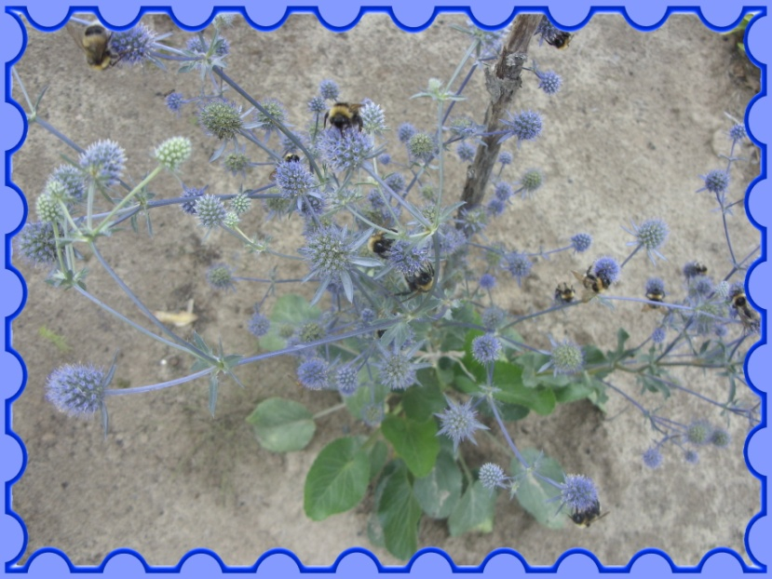
Эхиум
Синеголовник – на радость мне и пчелам.
Водосбор

Slide 20
Сказочный дизайн нашего участка

Slide 21
Чай вдвоем

Slide 22
Жених и невеста

Slide 23
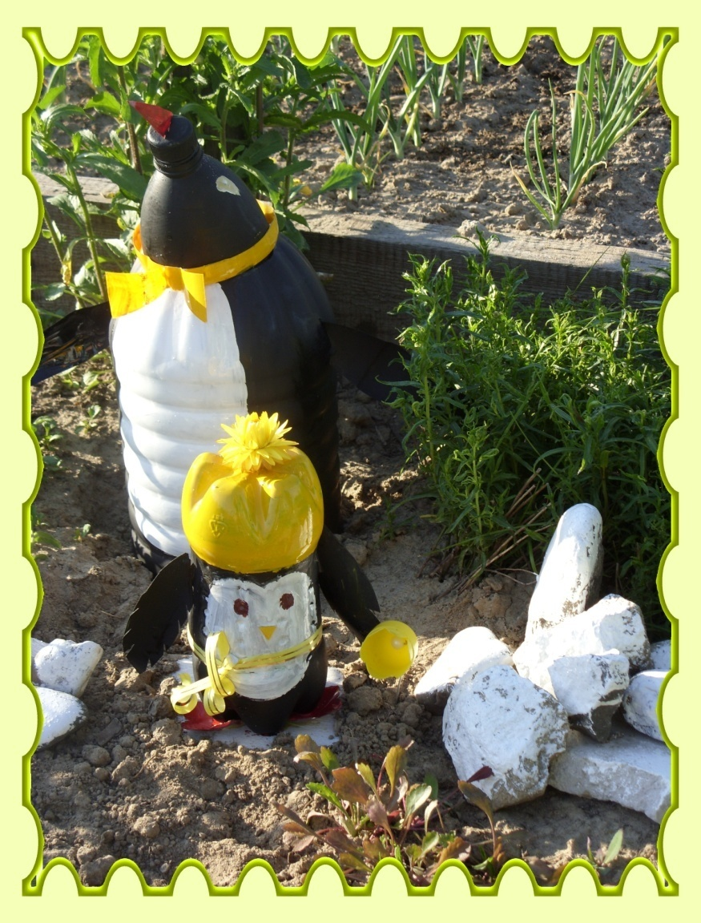

Slide 24
Гости на даче

Slide 25
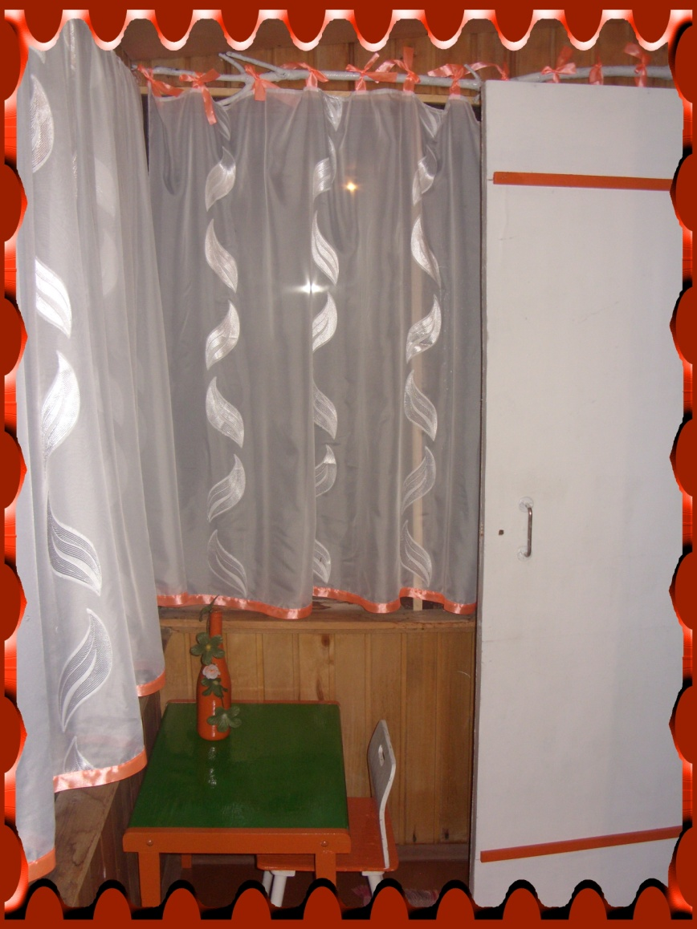
На веранде

Slide 26
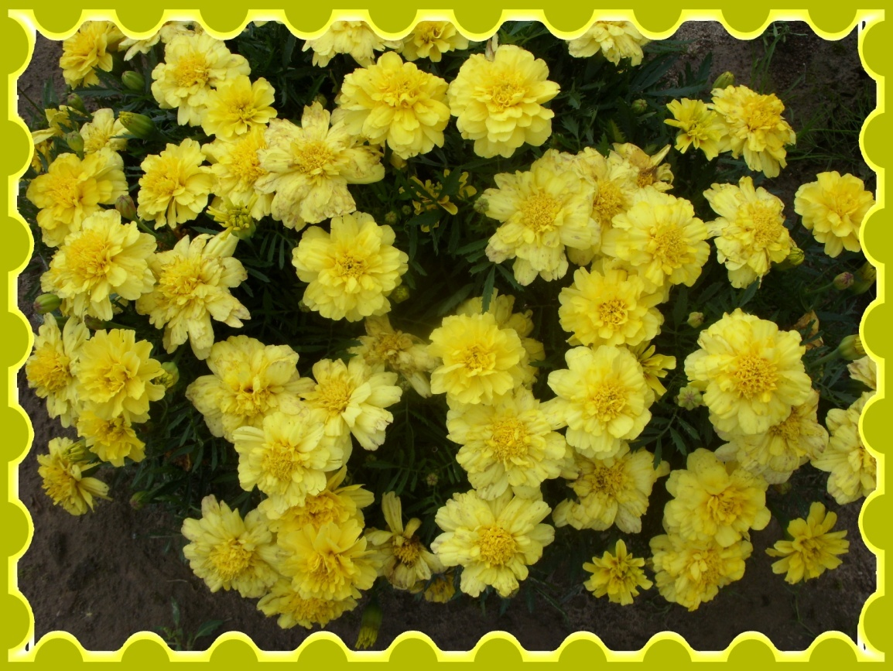
Там, где вырождаются цветы, не может жить человек. Гегель Г.Ф.
Шаблон для оформления презентации взят из интернета

